Slide 1
INICIATIVA DE ELIMINACION DE LA MALARIA EN MESOAMERICA Y LA ISLA ESPAÑOLA
Dra. Rosibel Cruz
Secretaria Técnica del MCR
Reunión Plenaria MCP-ELS, 13 de Julio 2017

Slide 2
Antecedentes
2013
Invitación del FM para presentar propuesta regional bajo nuevo modelo de financiamiento
Junio 2013
Ministros de Salud de la Región firmaron la Declaración de Eliminación de la malaria al 2020
2014
Inicio de la primera fase de implementación
5 países recibieron fondos de arranque
2015-2016
Primera verificación para establecer línea de base de los casos autóctonos de malaria
2016-2017
Segunda verificación para establecer la recompensa
2017
Finalización de la primera fase y fase de extensión
Entrega de fondos de recompensa
Elaboración de nueva nota conceptual regional (ago)

Slide 3

Para Alcanzar la Eliminación
Mejorar la prevención, vigilancia y detección temprana de malaria para la contención de brotes
Promover el manejo integrado de vectores
Fortalecer el diagnóstico y tratamiento oportuna con calidad garantizada
Mejorar la promoción y comunicación en malaria promoviendo alianzas estratégicas y colaboraciones
Fortalecer los sistemas de salud, planificación estratégica, monitoreo, evaluación e investigación operativa

Slide 4
Financiamiento
El financiamiento está destinado a actuar como un catalizador para la región que permita a los países coordinar y acelerar su progreso hacia el objetivo compartido de la eliminación de la malaria.
El modelo contempla inversión de país para implementar acciones que permitan a los programas cumplir con las metas de reducción de casos propuestas y avanzar hacia la eliminación

Slide 5
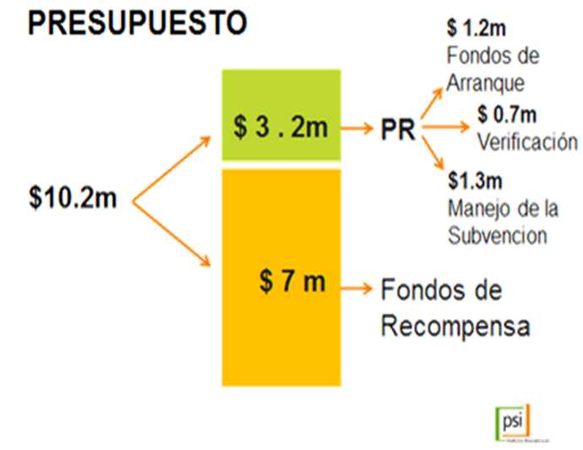
Modelo de Financiamiento basado en Recompensa
Firma del Acuerdo con el Fondo Mundial
Verificación de la línea de base
El país solicita que las metas establecida para el CoD se verifiquen
El reporte de verificación se somete a Secretariado del FM para análisis y decisión del Comité evaluador.
Se informa la los países de la decisión
El FM prepara los desembolsos
Ciclo para el próximo año inicia

Slide 6
Metas Iniciales 2013
País | Línea Base* |  | Metas Propuestas**
Año | 2011 | 2012 | 2013 | 2014 | 2015 | 2016 | 2017 | 2018 | 2019 | 2020
Belice | 79 | 37 | 75 | < 70 | 15% | 25% | 20% | 15% | 15% | 0(10%)
Costa Rica | 17 | 8 | 17 | < 50 | 15% | 25% | 20% | 15% | 15% | 0(10%)
El Salvador | 15 | 21 | 10 | < 50 | 20% | 20% | 20% | 15% | 15% | 0(10%)
Panamá | 354 | 844 | 1,649 | < 1,400 | 15% | 25% | 20% ⁺ | 15% | 15% | 0(10%)
Guatemala | 6,817 | 5,346 | 7,018 | < 8,100 | 20% | 30% | 20% ⁺ | 15% | 10% | 0(5%)
Honduras | 7,615 | 6,430 | 7,266 | < 8,000 | 10% | 15% | 20% ⁺ | 25% | 25% | 0(5%)
Nicaragua | 925 | 1,235 | 1,175 | < 1,050 | 20% | 20% | 20% | 20% | 10% | 0(10%)
México | 1,124 | 797 |  |  | Eliminación en el Sur de México
Haití | 32,048 | 20,468 | 24,328 | < 29,200 | 10% | 20% | 25% | 20% | 15% | 0(10%)
Republica Dominicana | 1,616 | 6,03 | 656 | < 525 | 20% | 2020% | 25% | 15% | 10% | 0(10%)
*Metas establecidas en la Nota Conceptual pág.. 33-34
** Las metas se establecieron usando datos históricos de cada país reportados durante la ultima década y un análisis de regresión logística.
Se estima que el numero de casos en el 2014 va a aumentar como resultado del aumento de la búsqueda activa de casos en todos los países.
+ Eliminación de Plasmopdium falciparum para el 2017

Slide 7
Metas Modificadas 2017
*Nuevo ajuste de metas a partir de datos 2017

Slide 8
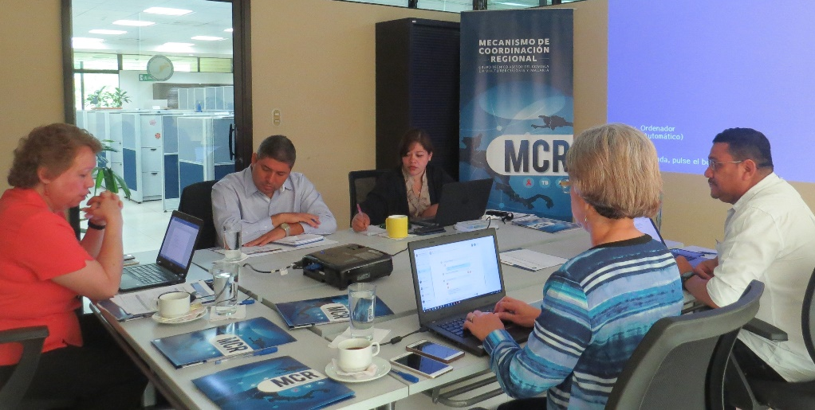
Monitoreo Estratégico del MCR
Función de la Comisión de Monitoreo Estratégico: Asegurar que los recursos financieros, humanos y materiales sean usados eficiente y efectivamente para el beneficio de la región y garantizar que los proyectos, planes y acuerdos sean cumplidos según lo previsto, monitoreando indicadores de procesos y resultados y realizando evaluaciones periódicas con este fin.
Reglamento Interno del MCR
Miembros
María Naxalia Zamora-Liga Regional de la Sociedad Civil contra la malaria
Otoniel Ramirez-Vicepresidente de VIH
Lucrecia Castillo-USAID
Oscar Morales-SE-COMISCA
Trent Ruebush-CAE
Apoyo Técnico
Rosibel Cruz-Secretaria Técnica MCR

Slide 9


Slide 10
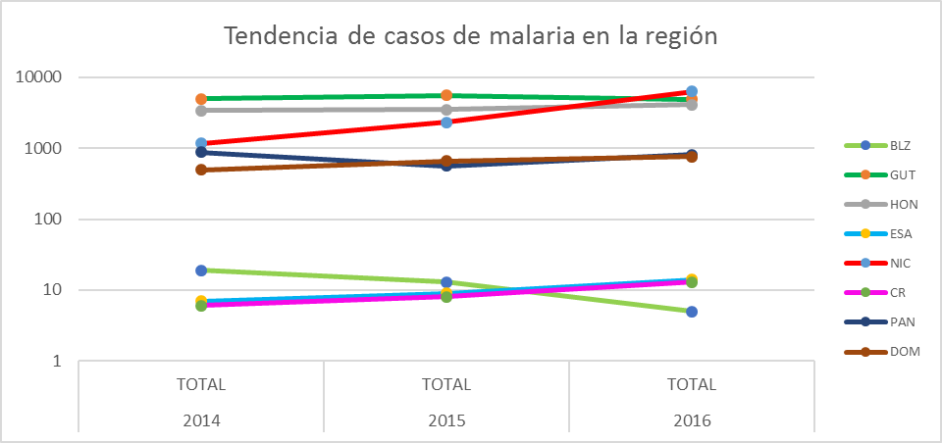
Situación Regional actual de la EMMIE
Fuente de datos: Puntos focales de malaria en el MCR

Slide 11
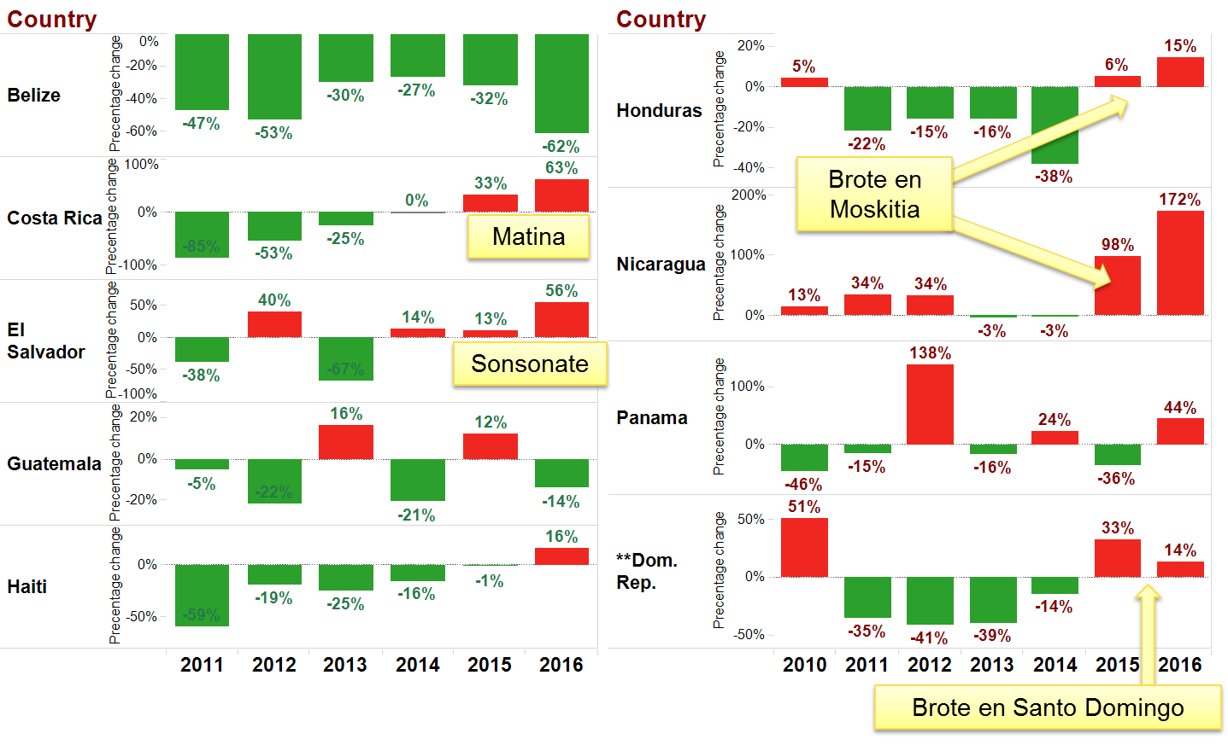

Cambio porcentual en morbilidad por malaria comparado al año anterior, 2011-2016

Slide 12
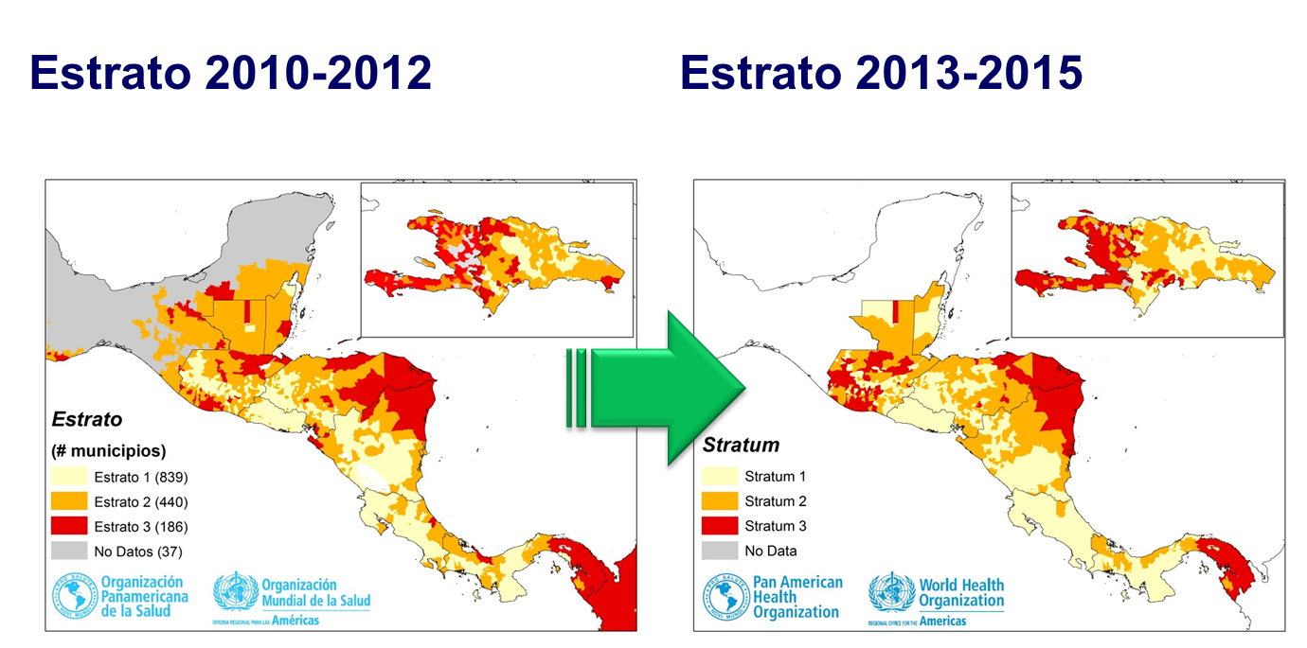

Progresos hacia la eliminación

Slide 13
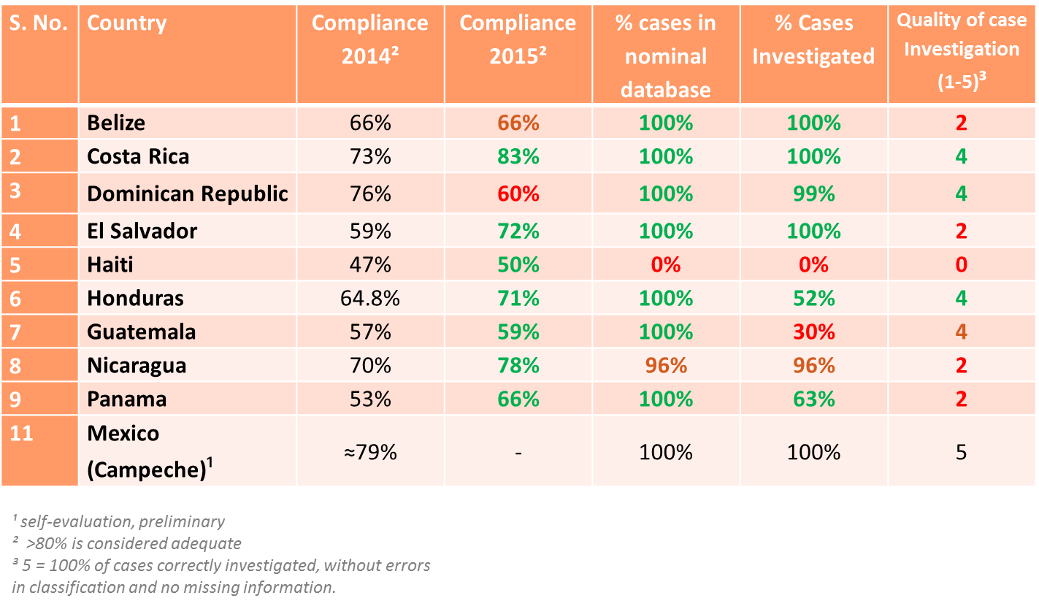

Verificación de datos de malaria - 2015

Slide 14
Brechas Generales:
Registro de casos autóctonos de malaria. Mejorar el registro de la información del caso
Baja calidad de investigación de casos, sobre todo en los países con menor número de casos (BLZ y ELS)
Alta movilidad poblacional. Poco trabajo en frontera de Belize con México y Honduras con Nicaragua
Situación de violencia social y delincuencia.
Situación migratoria de los afectados y casos de personas que realizan actividades ilícitas, lo que limita la realización de acciones antivectoriales y la obtención de datos fidedignos sobre los casos importados.
Disminución de recursos financieros y técnicos para dar continuidad a las acciones. Logros fluctuantes
Diferentes causales del aumento del numero de casos en los países, relacionados a factores externos al sistema de salud

Slide 15
Metas y Casos Estimados por País (2015)
5 países cumplieron la meta establecida
  HAI, GT, NIC y ELS con subvención del FM

Slide 16
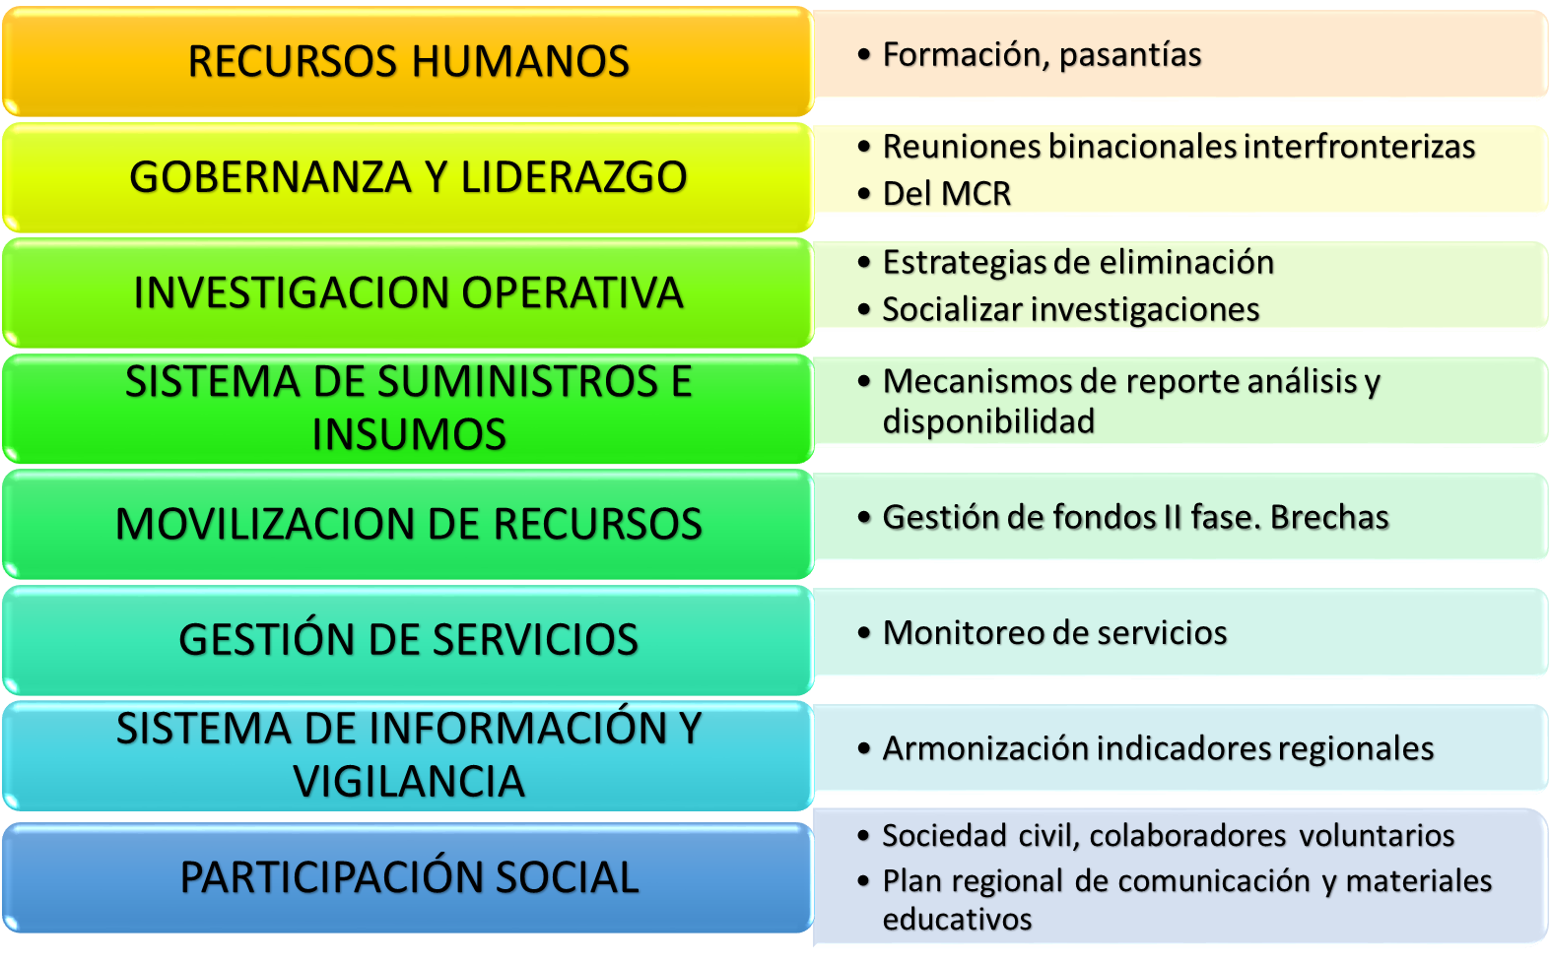
Priorización de acciones del
Plan Estratégico Regional de Malaria 2015-2020

Slide 17
Recomendaciones de la verificación de casos de malaria OPS/OMS
EL SALVADOR 2017
Normas y formularios: Actualización en base a criterios de eliminación, oficialización y difusión
Vigilancia: -Coordinar con otros actores como OSI, EP, ColVol, epidemiólogos.
-Mejoras en registro y plataforma de datos
-Establecer un comité técnico nacional para la investigación de casos
Diagnóstico: -Monitoreo de demoras de detección.
-Implementación de acciones del PENM y NC
-Integración control de calidad de lab. ISSS y privados
-Sostenibilidad a Plan de capacitación (Act c/2 años)
-Mejora en infraestructura de Laboratorios
Sistema privado y comunitario
-Fortalecer trabajo de los ColVol y seguimiento continuo
-Sistema de comunicación para mejorar toma y recogida de muestras
Atención, tratamiento y gestión de medicamentos:
-Diagnóstico oportuno/prevención de recaídas
-Monitoreo a cumplimiento de lineamientos a nivel local
-Garantizar la disponibilidad de medicamentos

Slide 18
Recomendaciones del MCR
Conformar un equipo multisectorial que dé seguimiento a las recomendaciones de OPS y apoye al Ministerio de salud para disminuir las brechas encontradas.
Considerando el aumento del número de casos de malaria en la mayoría de países, es necesario evaluar la eficacia de las estrategias e intervenciones que se estan implementando.
Realizar monitoreo estratégico conjunto del MCR con los MCP´s sobre todo en los países con subvenciones nacionales de malaria.
Mantener estrecha comunicación de los MCP´s con MCR a fin de conocer los resultados del monitoreo estratégico nacional y regional, fortaleciendo sinergias en la implementación.
Asegurar que en los planes y foros de discusión nacional se analice la situación de la EMMIE y se propongan alternativas de solución armonizadas con las estrategias regionales.

Slide 19
Resoluciones del Consejo de Ministros de Salud de Centroamérica y República Dominicana - COMISCA

Slide 20
RESOLUCIONES DEL COMISCA

Slide 21
Próximos pasos
1. Entrega de Fondos de Recompensa por parte del FM.
2. Preparación de la 2da Petición de fondos de la EMMIE.
2. 1 Realizar los diálogos/consultas participativas. Actores clave
2.2 Aval de los MCP a la propuesta regional.
2.3 Presentación de la propuesta en Agosto 2017.
3. Continuar con el Monitoreo Estratégico y seguimiento a las recomendaciones de OPS/OMS con cada uno de los países.
4. Presentación de avances al COMISCA cada 6 meses.

